Slide 1
nselleria de Sanitat Universal i Salut Pública
I Pla d’Igualtat
2016-2019
Pla d’Igualtat
2016-2019
Plan de Igualdad
I Plan de Igualdad de la Conselleria de Sanitat Universal i Salut Pública
Palmira Muñoz Muñoz
Responsable de la Unidad de Igualdad

Slide 2
Impacto presupuestario de las medidas ejecutadas
Permiso paternidad:
  896.950,38 euros anuales.
Adelanto permiso maternidad a la semana 37 o 35 de embarazo:
  430.048 euros anuales.
Ampliación permiso parto de familiar:
  471.845 euros anuales.
Reducción jornada situación de violencia de género:
  54.666 euros anuales.
Mantenimiento de retribuciones en supuestos de exención de guardias o atención continuada durante el embarazo, permios maternal y lactancia materna:
  2.707.200,00 euros anuales.
Formación en igualdad y violencia de género:
  111.589 euros (2016-2019).
  TOTAL: 4.672.298 Euros anuales

Slide 3
3. Áreas de intervención del
I Plan de Igualdad
  Establece 9 áreas de intervención con un total de 78 medidas concretas, cada una de las cuales tiene asociado su temporización, órgano responsable e indicadores.

Slide 4
3. Áreas de intervención
Área I. Plantillas orgánicas/relaciones de puestos de trabajo.
Área II. Representación equilibrada.
Área III. Acceso al empleo y la promoción.
Área IV. Sensibilización, formación e investigación.
Área V. Salud laboral.
Área VI. Detección precoz, prevención y protección de las víctimas de violencia de género en el entorno laboral.
Área VII. Protección efectiva frente al acoso sexual, por razón del sexo, de la orientación sexual o identidad de género.
Área VIII. Conciliación de la vida personal, familiar y laboral.
Área IX. Imagen corporativa, comunicación y uso no sexista del lenguaje.

Slide 5
Área I. Plantillas orgánicas/relaciones de puestos de trabajo.

Slide 6
Objetivo 1
Eliminar los sesgos de género en la descripción y denominación de los puestos de trabajo en las plantillas orgánicas de la conselleria.

Slide 7
Medidas a destacar
      Revisar las Identificaciones del personal.
      Revisar las denominaciones de los puestos de trabajo.
      Revisar las funciones de los puestos de trabajo.
      Crear Unidades de Igualdad en los departamentos de salud.
      Crear la categoría de Agente de Igualdad.

Slide 8
Medidas ejecutadas
    Revisión de la correcta identificación del personal (médica, médico...). Una muestra de 800 personas.
    Revisadas categorías y denominaciones de puestos en CIRO.
    Revisión modelos de toma de posesión, certificados, etc.
    Revisión Señalética nuevos centros sanitarios.
    Se han nombrado Responsables de Igualdad en todos los Departamentos de Salud (24) y HACLES (5).
    Creación de Comisiones de Igualdad departamentales, cuya función es la implementación del Plan.

Slide 9
¿Qué ha quedado pendiente?
Revisión de las funciones de los puestos de trabajo para evitar sesgos de género.
Crear la categoría de Agente de Igualdad.

Slide 10
Área II. Representación equilibrada

Slide 11
Objetivo 2
    Promover la paridad en la composición de los órganos colegiados de carácter técnico, existentes en la conselleria.

Slide 12
Medidas a destacar
      Presencia equilibrada de M y H en órganos colegiados.
      Aumentar la presencia de mujeres en todos los órganos directivos.

Slide 13
    Medidas ejecutadas
        Instrucción Consellera a todas las Gerencias, el 19 de enero de 2017.
        Revisión de la composición de todas las Comisiones de Valoración de los procesos de selección y provisión. Oscilan entre el
        Elaboración Recomendaciones para las comisiones de valoración.
        En los informes de impacto de género de la normativa, se ha incorporado la necesidad de composición paritaria cuando se establecen comisiones de diferente naturaleza.
        Las mujeres ocupan el 78,6% de altos cargos y el 50,7% de cargos directivos (marzo-2021).

Slide 14
¿Qué ha quedado pendiente?
Aumentar la presencia de M determinadas comisiones de valoración, comités de expertos.
Mejorar la presencia institucional.

Slide 15
Área III. Acceso al empleo y la promoción

Slide 16
Objetivo 3
Garantizar el acceso y participación desde la equidad, de hombres y mujeres en los procesos de selección y promoción de empleo, mejorando la presencia femenina cuando exista infrarrepresentación.

Slide 17
Medidas a destacar-I
    Aumentar la presencia de mujeres en puestos directivos.
    Reducir al máximo la parte subjetiva en las convocatorias de selección y provisión de puestos.
    Informar en las convocatorias de la existencia de infrarrepresentación.
    Introducir temas de igualdad en las pruebas de acceso.
    Formación en igualdad comisiones valoración.

Slide 18
Medidas a destacar-II
Datos desagregados por sexo de los procesos de selección y provisión.
Comisiones de valoración con composición equilibrada de M y H.
Eliminar la movilidad funcional y geográfica discrecional.
Evitar la discriminación de la mujer en situación de permiso maternal a la hora de adjudicarle plaza desde las bolsas de empleo temporal.
Elaborar informes de impacto de género de las convocatorias.

Slide 19
    Medidas ejecutadas
      Elaboración de Recomendaciones de Igualdad que se entregan a todas las comisiones de valoración de los procesos de selección.
  Se ha incorporado al temario de oposiciones del I Plan de Igualdad, Ley Igualdad y Ley Integral contra la violencia de genero.
  Orden de empleo temporal que elimina la discriminación en el acceso en situación de permiso maternal o paternal.
  Informes de impacto de género normativa de personal:
  31 informes (2016-2020).
Mejoras en el Decreto de selección y provisión (Decreto 192/2017).

Slide 20
    Decreto 192/2017.Reglamento de selección y provisión.
    Materias incorporadas
Artículo 3. Paridad en las comisiones de valoración.
Artículo 10. Valoración específica de la formación en igualdad.
Artículo 13. Preferencia en caso de empate mujer con diversidad funcional.
Artículo 16. Listados desagregados por sexo.
Artículo 38. Movilidad por razón de violencia de género. Procedimiento.
Artículo 39. Movilidad por razón de salud.
Artículo 40. Movilidad por razón de protección a la maternidad.
Artículo 41. Movilidad por razón de violencia en el lugar de trabajo.

Slide 21
¿Qué ha quedado pendiente?
Corrección del lenguaje de todas las convocatorias.
Más formación para las comisiones de valoración.
En algunas comisiones de valoración de determinadas especialidades no se ha conseguido la presencia equilibrada de M y H. En global oscilan entre el 30 y el 80%.
Mejorar la presentación de datos desagregados por sexo en todos los procesos de selección y provisión.
Hay en diferentes fases: 104 procesos de selección y 77 de provisión (concurso de traslados y jefaturas).

Slide 22
Área IV. Sensibilización, Formación e investigación

Slide 23
Objetivo 4
Promover y fomentar la sensibilización y formación en materia de igualdad de género a todo el personal adscrito a las instituciones sanitarias dependientes de la conselleria.

Slide 24
Medidas a destacar-I
    Realización de campañas de formación y sensibilización corresponsabilidad.
    Formación al personal directivo y jefaturas de servicio. Especialmente los servicios de personal.
    Adaptar el horario de formación para mejorar la conciliación.
    Incorporar en el baremos la formación en igualdad.

Slide 25
Medidas a destacar-II
Incorporar la formación en igualdad en la oferta de la EVES.
Promover la formación de las mujeres en las nuevas tecnologías para combatir la brecha digital.
Impulsar la investigación con perspectiva de género.
Aumentar la presencia de mujeres investigadoras.
Promover el reconocimiento de las investigaciones que han incorporado la perspectiva de género o sobre la salud de las mujeres.

Slide 26
  Medidas ejecutadas-I
    Sensibilización y Formación:
    13 Ediciones del curso del Plan de Igualdad (2017- 2019).
    3 Ediciones del curso de Investigación con perspectiva de género (2018-2020).
    Talleres y jornadas en todos los departamentos sobre igualdad, violencia de género, etc.
    Acciones formativas en Salud y Género (por ejemplo sobre la mutilación genital femenina, sexualidad, trata de seres humanos, agresiones sexuales, etc.).
    Actos del 8 de marzo en todos los departamentos.

Slide 27
Medidas ejecutadas-II
Investigación:
    4 Jornadas de Investigación sanitaria con perspectiva de género (2017-2020).
    29 Reconocimientos para las investigaciones sanitarias con perspectiva de género.
    Aprobación de 6 Planes de Igualdad en las Fundaciones de Investigación Sanitaria.

Slide 28
¿Qué ha quedado pendiente?
Formación al personal de los servicios de gestión de personal.
Obtención de datos desagregados por sexo de la formación de la EVES.

Slide 29
Área V. Salud laboral

Slide 30
Objetivo 5
Promocionar la salud laboral de las empleadas y empleados públicos desde una perspectiva de género

Slide 31
Medidas a destacar-I
Incorporar la perspectiva de género en:
    La formación en salud laboral.
    La evaluación de los puestos.
    La prevención.
Elaboración procedimientos específicos (embarazo, lactancia natural, salud).

Slide 32
Medidas a destacar-II
Adaptación o cambio de puesto de trabajo en situaciones de embarazo o lactancia natural sin merma retributiva.
Exención de guardias o turnicidad o nocturnidad sin merma económica.
Investigar las causas de IT considerando los determinantes de género.

Slide 33
    Medidas ejecutadas-I
Elaboración del Procedimiento de protección a la maternidad, y lactancia natural para trabajadoras de instituciones sanitarias.
Formación en igualdad y violencia de género para las Comisiones de Gestión Interna de Conflictos (5 ediciones).
Elaboración del Plan Integral de Prevención de las Agresiones del Personal Sanitario.
Evaluaciones puestos de trabajo por Riesgos laborales con perspectiva de género. (13.185). Años 2016-2020.

Slide 34
Medidas ejecutadas-II
Solicitudes de evaluación por situación de embarazo o lactancia (4.285). Años 2016-2020.
Acuerdo del Consell por el que se mantienen las retribuciones en el supuesto de adaptación del puesto, eliminación de guardias o del resto de conceptos de atención continuada, de las trabajadoras en situación de riesgo en el embarazo o lactancia natural (abril 2019).
Acuerdo del Consell mantenimiento retribuciones en exención de guardias o turnicidad y nocturnidad en embarazadas (septiembre 2019).
Elaboración de la Guía breve para la protección del embarazo y la lactancia natural en el entorno laboral sanitario.

Slide 35



Slide 36
¿Qué ha quedado pendiente?
Incidir en la evaluación psicosocial de los puestos de trabajo.
Analizar el absentismo laboral por contingencias profesionales o comunes teniendo en cuenta los determinantes de género.

Slide 37
Área VI. Detección precoz, prevención y protección de las víctimas de violencia de género en el entorno laboral

Slide 38
Objetivo 6
Establecer medidas de sensibilización, detección precoz, prevención y protección, de las personas víctimas de violencia de género.

Slide 39
Medidas a destacar
    Elaboración de un procedimiento ágil para la actuación con las trabajadoras en situación de violencia de género.
    Facilitar la movilidad, reordenación del tiempo…
    Reservar puesto de trabajo hasta 2 años.
    Divulgar recursos.
    Aplicación del Protocolo de atención sanitara de la violencia de género.
    Formar y sensibilizar al personal.
    Actos Día 25 de noviembre: Día Internacional para la eliminación de la violencia contra las mujeres.

Slide 40

    Medidas ejecutadas
    Elaboración del Protocolo para la Movilidad de centro de trabajo de las trabajadoras en situación de violencia de género.
    Reducción de un tercio de la jornada sin efectos económicos para trabajadoras situación de violencia de género.
    Se han realizado 73 ediciones de cursos de formación en violencia de género (2016-2020) y más de 700 sesiones y talleres.
    Detección precoz de la violencia de género (cribado universal): 392.286 mujeres cribadas (2016-2020).

Slide 41



Slide 42
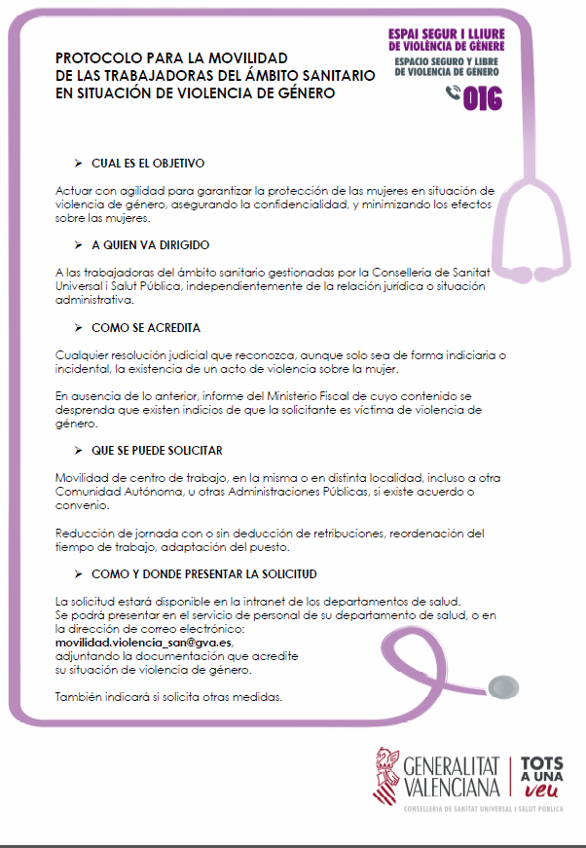
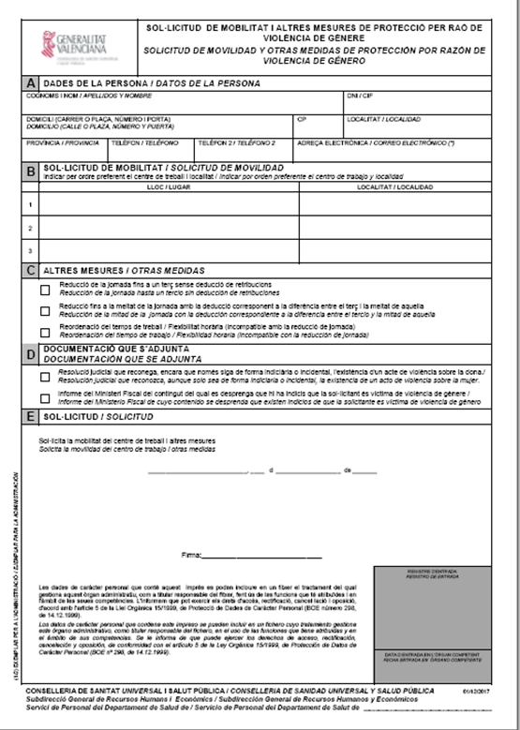

Slide 43
    Protocolo, publicado en el DOGV el 22 de noviembre de 2017
    El protocolo recoge, entre otras medidas:
      Cambio de centro (del mismo o distinto departamento).
      Reducción de 1/3 de la jornada retribuida.
      Reordenación del tiempo de trabajo.
APLICACIÓN MEDIDAS PARA LAS TRABAJADORAS EN SITUACIÓN DE VIOLENCIA DE GÉNERO
MOTIVO | 2018 | 2019 | 2020
Cambio de centro | 11 | 10 | 7
Reducción de la jornada | 10 | 15 | 5
Otras medidas: reordenación jornada, cambio servicio, etc. | 7 | 7 | 5
TOTAL | 28 | 32 | 17

Slide 44
¿Qué ha quedado pendiente?
Seguir impulsando las medidas que contribuyen a erradicar todo tipo de violencias contra las mujeres dentro y fuera del entorno laboral.

Slide 45
Área VII. Protección efectiva frente al acoso sexual, por razón del sexo, de la orientación sexual o identidad de género

Slide 46
Objetivo 7
Promover acciones de sensibilización y prevención frente al acoso sexual, por razón del sexo, de la orientación sexual o identidad de género

Slide 47
Medidas a destacar
Elaboración de un protocolo para la prevención, detección, actuación y resolución situaciones de acosos sexual y por razón de sexo.
Difusión protocolo.
Asesoramiento a víctimas.

Slide 48
    Medidas ejecutadas
Procedimiento de Gestión Interna de Conflictos.
  Incorporación de acciones para la prevención, detección y resolución de situaciones de acoso sexual, por razón del sexo, de la orientación sexual o identidad de género.
  Incorporación a la CGIC de la Responsable de Igualdad.
  Formación en igualdad y violencia contra las mujeres en el entorno laboral de las Comisiones de Gestión Interna de Conflictos Departamentales.
Por motivo de acoso sexual o por razón de sexo se han abierto 13 expedientes disciplinarios (2016-2020).
Elaboración del Protocolo de actuación frente al acoso sexual y por razón del sexo en el ámbito laboral sanitario de la CSUSP.

Slide 50
¿Qué ha quedado pendiente?
Divulgación del Protocolo:
  Cartelería
  Intranets
  Direcciones
Formación a:
  Comités de gestión interna de conflictos
  Servicio de gestión de personal
Sensibilización:
  Gerencias y direcciones
  A todo el personal
  Jefaturas de servicio

Slide 51
Área VIII. Conciliación de la vida personal, familiar y laboral

Slide 52
Objetivo 8
Promover, impulsar y sensibilizar sobre la importancia de la corresponsabilidad, el reparto equilibrado del tiempo y la conciliación de la vida personal, familiar y laboral

Slide 53
Medidas a destacar
Impulsar cultura corresponsabilidad.
Ampliar supuestos de permisos; cuidado menores, personas dependientes, etc.
Flexibilización jornada.
Exención guardias por cuidado persona a cargo.
Campañas sensibilización.
Movilidad por salud familiares.
Permiso a partir de la 37 o 35 semana gestación.

Slide 54
  Medidas ejecutadas
  Instrucción para aplicar el permiso de lactancia al padre aunque la madre no trabaje.
  Permiso de lactancia de 1 hora para ambos progenitores (hasta cumplir 12 meses el o la bebe).
  Ampliación progresiva del permiso nacimiento ambos progenitores a 16 semanas (2021).
  Ampliación del permiso de maternidad desde la semana 37 o semana 35 si es un embarazo múltiple.
  A efectos de permiso, se ha incluido el parto de familiar, asimilable a los supuestos de enfermedad grave de familiar.
  Aplicación al personal estatutario de las medidas de conciliación del Decreto 42/2019 del personal del Consell.
  Elaboración Folleto Corresponsabilidad.
  Adaptación o cambio del puesto de trabajo, por embarazo o lactancia natural sin merma retributiva.

Slide 55
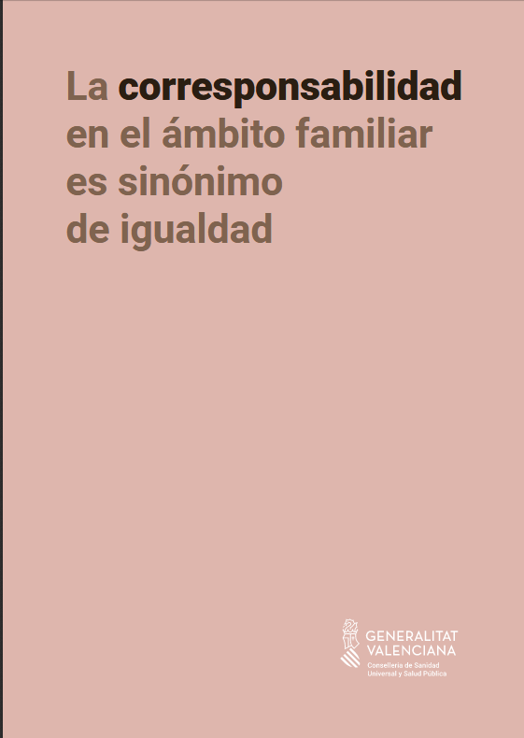

Slide 56
¿Qué ha quedado pendiente?
Facilitar la exención de guardias por cuidado persona a cargo.
Elaboración estudio cualitativo actitudes sobre conciliación.
Ampliar permisos para la conciliación.
Realizar más campañas para fomentar la corresponsabilidad.

Slide 57
Área IX. Imagen corporativa, comunicación y uso no sexista del lenguaje.

Slide 58
Objetivo 9
Garantizar el uso no sexista del lenguaje y promover una imagen corporativa que evite los estereotipos sexistas de género

Slide 59
Medidas a destacar
    Diseñar espacio Unidad de Igualdad en la web.
    Revisar las web institucionales.
    Revisar campañas.
    Revisar planes, estrategias, informes, etc.
    Elaborar una guía de lenguajes inclusivo y no sexista.
    Formación.

Slide 60
  Medidas ejecutadas
 | 2017 | 2018 | 2019 | 2020
DG ALTA INSPECCIÓN | 1 | 2 | 1 | 1
DG ASISTENCIA SANITARIA | 12 | 25 | 15 | 9
DG SALUD PÚBLICA | 27 | 20 | 11 | 22
DG RECURSOS HUMANOS | 5 | 27 | 4 | 0
DG FARMACIA | 1 | 0 | 0 | 0
SUBSECRETARÍA | 1 | 1 | 4 | 6
NORMATIVA | 18 | 15 | 12 | 5
OTROS (Web, Campañas, carteles, folletos,app,etc.) | 13 | 66 | 106 | 86
TOTAL | 78 | 156 | 153 | 129
    Diseño espacio en la web de la Unidad de Igualdad.
    Talleres lenguaje inclusivo: 5
    Elaboración de la Guía breve para el uso no sexista del lenguaje en el ámbito sanitario.
    Cursos de formación: 6 ediciones (2018-2020).

Slide 61


Slide 62
¿Qué ha quedado pendiente?
Realizar más talleres formativos.
Ampliar la revisión de documentación.
Revisar las aplicaciones informáticas.
Revisar las bases de datos.

